Slide 1
Техническое зрение. Обработка HSV

Slide 2
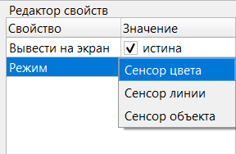
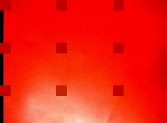
Режим сенсор цвета
Камера, как сенсор цвета, необходима для решения задач распознавания цвета.
Для того, чтобы включить камеру как сенсор линии, вам необходимо изменить режим работы камеры, в свойствах блока «Включить видеокамеру»,
на «Сенсор цвета».
Массив colorSensor имеет три элемента:
colorSensor[0](красный);
colorSensor[1](зеленый);
colorSensor[2](синий).
В режиме сенсора цвета, камера делит кадр на 9 зон и возвращает среднее значение цвета центральной зоны.

Slide 3

Задача
Задача: распознать какого цвета объект перед роботом, если заранее известно 3 цвета: синий, красный, зеленый.
Включите камеру в режиме сенсора цвета. Подключать на панели сенсоров ничего не требуется.
В данном режиме камера разбивает картинку на 9 равных прямоугольников и выдает усредненное значение цвета в центральном в формате RGB.

Slide 4
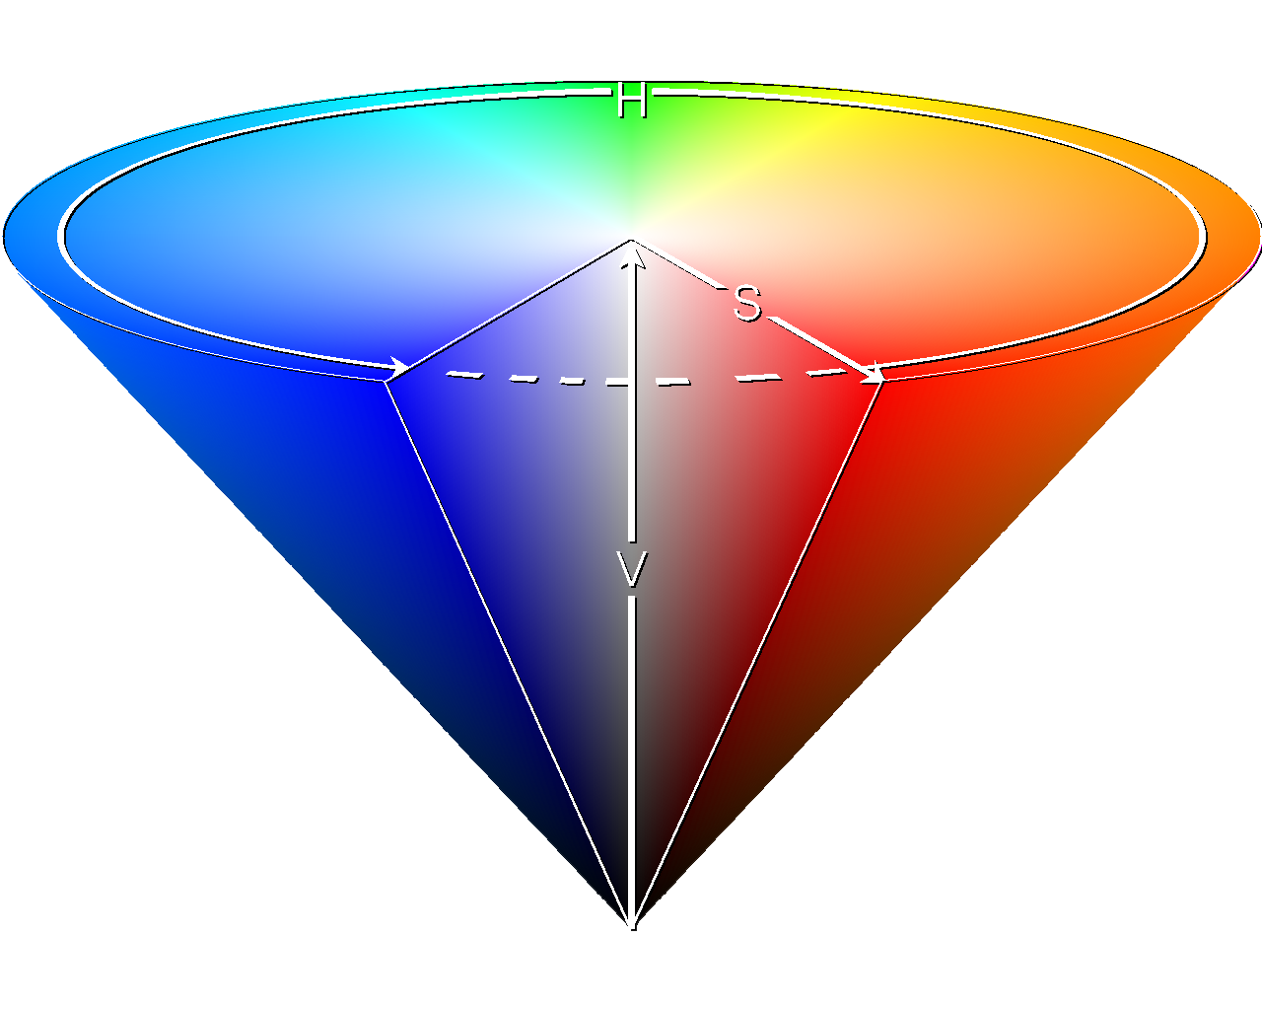
Задача
Решение задачи:
Будем переводить значение в формат HSV(hue saturation value), так как в формате RGB работать неудобно.
Hue – оттенок;
Saturation – насыщенность;
Value – яркость.
Для запоминания однотонного объекта потребуется только оттенок (H).

Slide 5
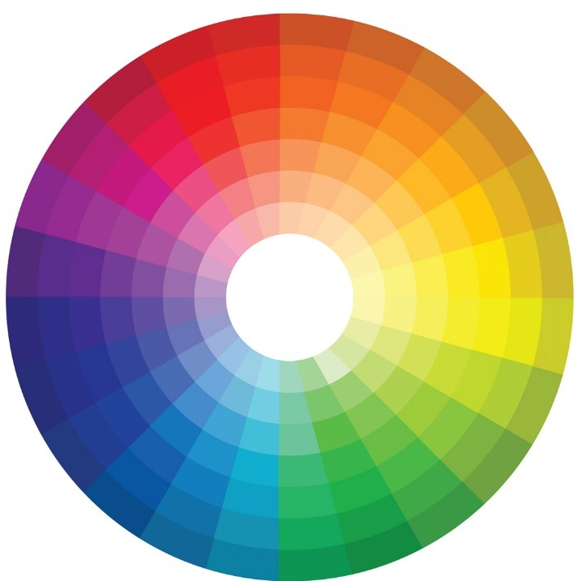
Формат HSV (HSB)
Hue — цветовой тон, 0—360°, иногда приводится к диапазону 0—100 или 0—1.
Saturation — насыщенность, 0—100 или 0—1. Чем больше этот параметр, тем «чище» цвет, поэтому этот параметр иногда называют чистотой цвета. А чем ближе этот параметр к нулю, тем ближе цвет к нейтральному серому.
Value (значение цвета) или Brightness — яркость, 0—100 или 0—1.
Модель была создана Элви Рэем Смитом, одним из будущих основателей Pixar, в середине 1970-х. Она является нелинейным преобразованием модели RGB.
Яркость
120°
Белый
0°
Оттенок
240°
Hue – оттенок;
Saturation – насыщенность;
Value – яркость.
Черный
Насыщенность

Slide 6
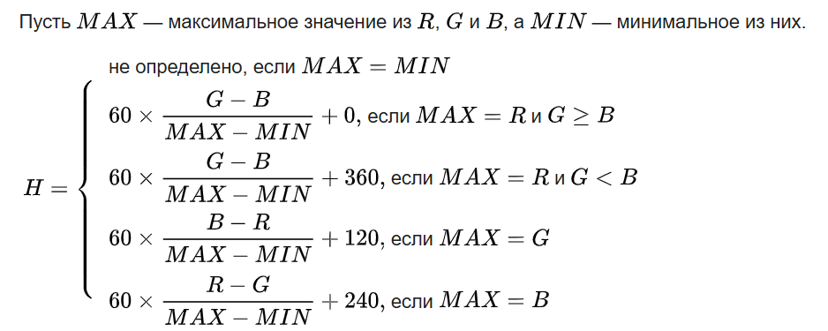
Задача
Формула перевода из RGB в H:

Slide 7
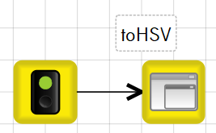
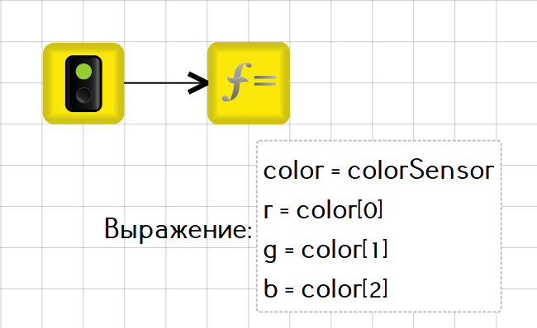
Задача
Создайте в проекте подпрограмму toHSV:
В начале подпрограммы необходимо получить текущие показания камеры и поместить их в переменные:

Slide 8
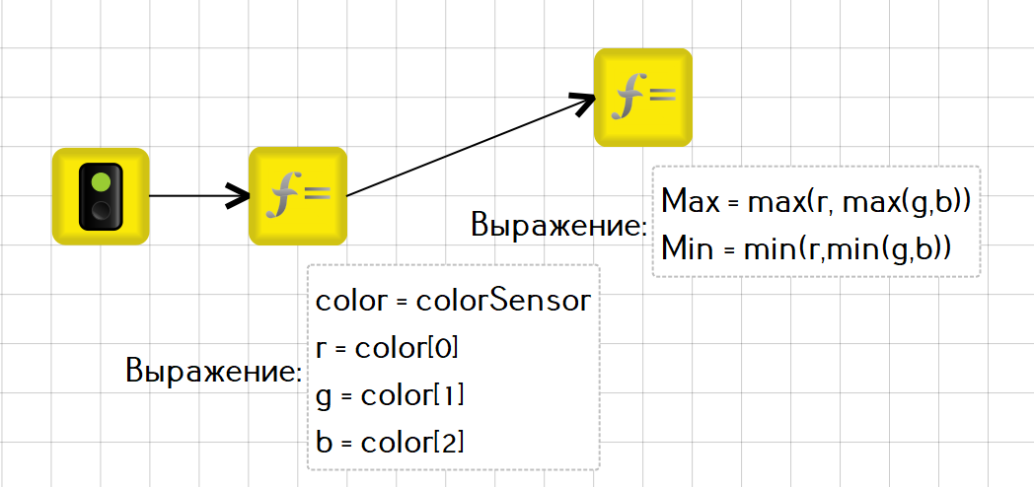
Задача
Для вычисления формул определим максимум и минимум с помощью функций max() и min() соответственно:

Slide 9
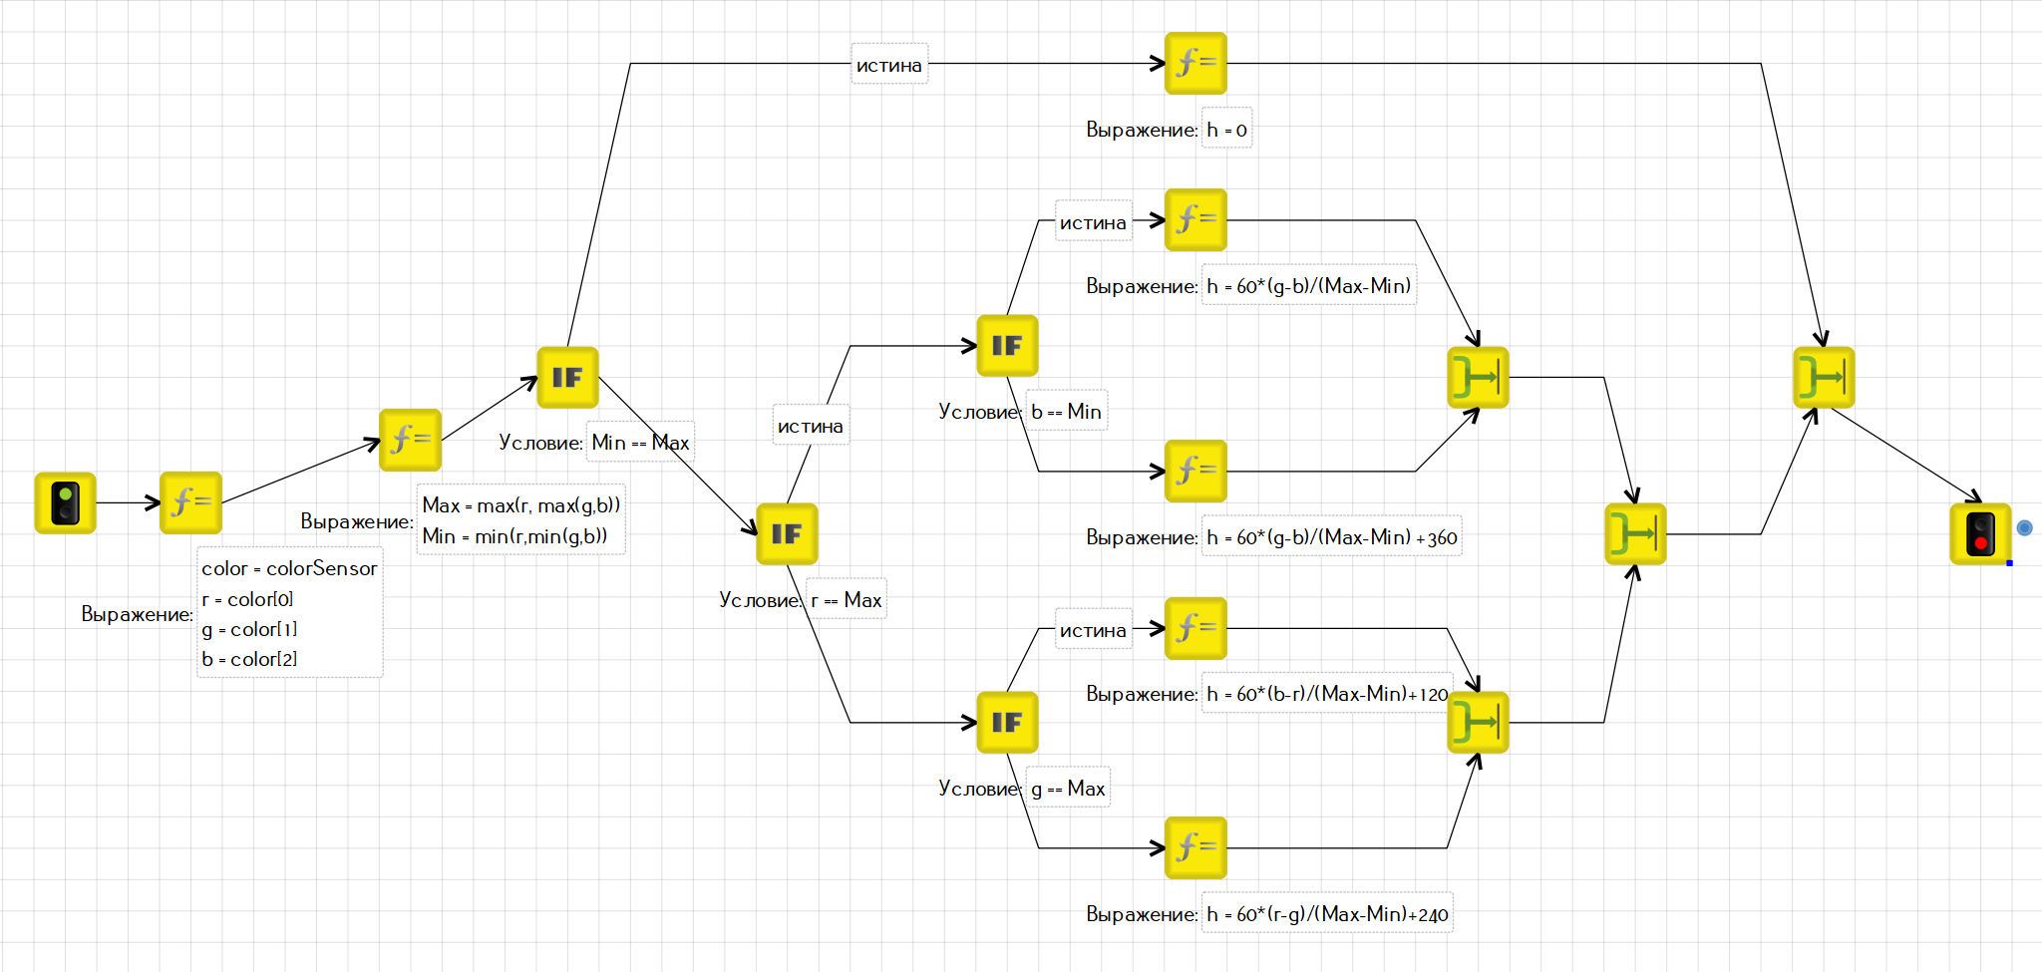
Задача
Реализация формулы в подпрограмме toHSV:

Slide 10
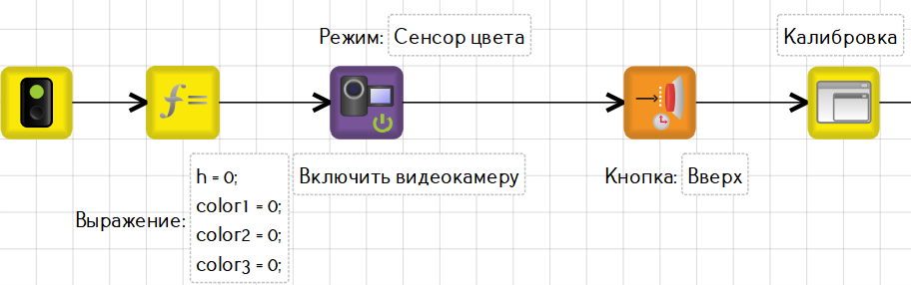
Задача
Вернемся в главное окно программы. Введите переменные для 3х цветов и переменную h:
Далее идут блоки «Включить видеокамеру» в режиме «Сенсор цвета» и «Ждать нажатия кнопки».
После включения камеры необходимо откалибровать её на три цвета.

Slide 11
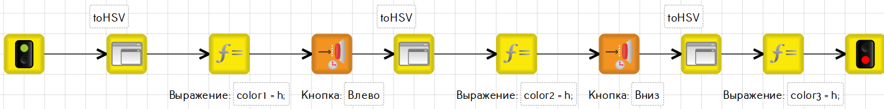
Задача
Алгоритм калибровки:
Переводим показания камеры в h и присваиваем переменной цвета;
Ждем нажатия клавиши;
Повторяем для следующего цвета.
Перед определением третьего цвета не ждем нажатия кнопки, т.к. у нас данный блок стоит после включения камеры.

Slide 12
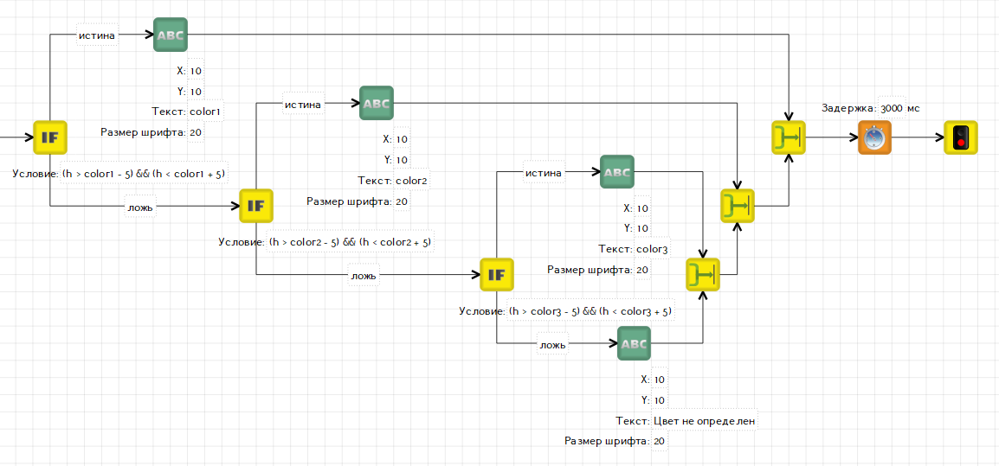
Задача
Далее роботу демонстрируют 1 из 3 цветов, которые он запомнил. Робот должен вывести, какой цвет ему продемонстрирован.
Проверка цвета производится в диапазоне. В данном случае +-5 пунктов.
Выводить результат можно в консоль робота с помощью блока «Системный вызов» и функции print(), т.к. при выводе на экран текст будет выводиться поверх кадра.
Другой вариант – использовать блок «Выключить камеру» до вывода на экран.

Slide 13
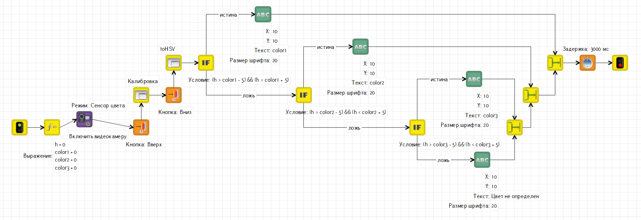
Задача
Полный алгоритм программы:

